Slide 1
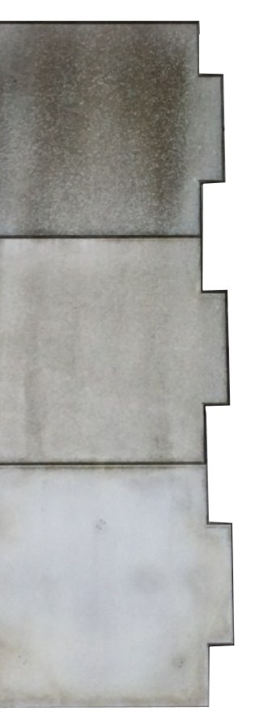
Mise au point d’une politique de gestion des ouvrages en terre armée
Travail de fin d’études
Ludovic Fabri
Etudiant
La Marlagne 2018

Slide 2
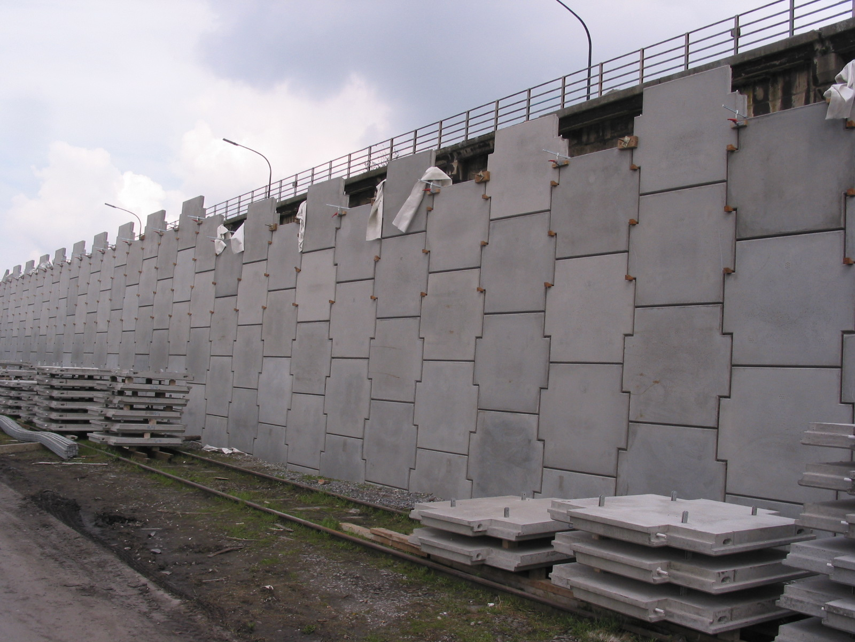
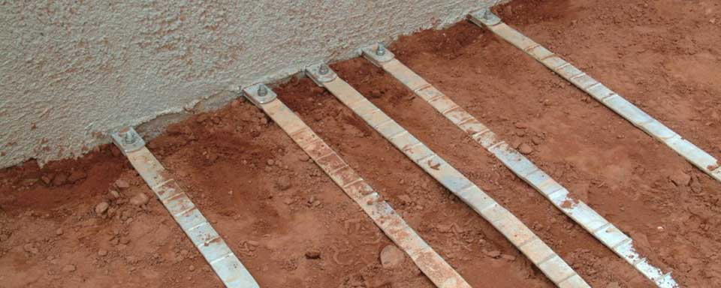
La terre armée
Inventé en 1963 par Henri Vidal
3 éléments constitutifs:
Couches de remblai compacté
Armatures en acier galvanisé
Ecailles en béton → rôle secondaire
Frottement sol - armature

Slide 3
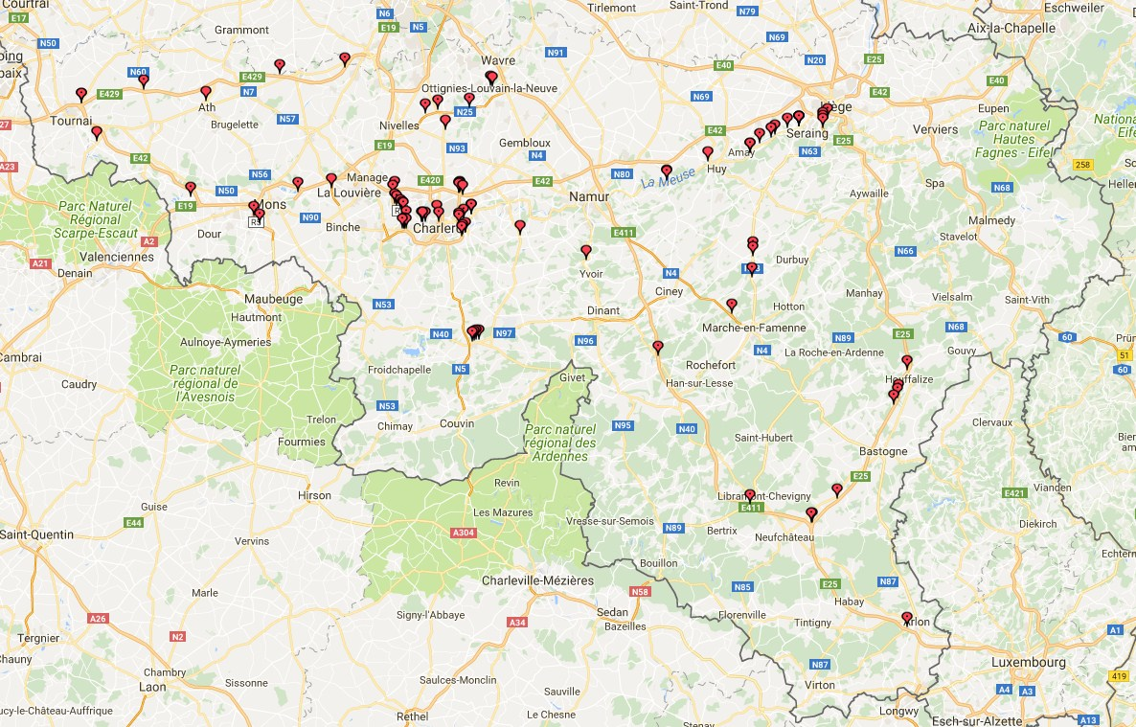
En Wallonie
83 ouvrages gérés par le SPW
Culées de pont et murs de soutènement
Inspections A → DT
Inspections B → DG01-65
Ouvrages en terre armée de Wallonie

Slide 4
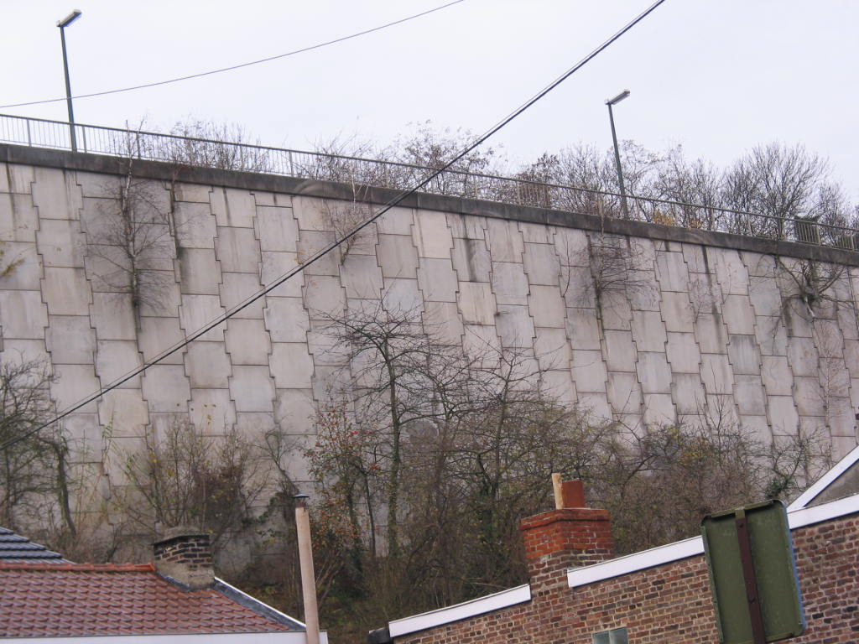
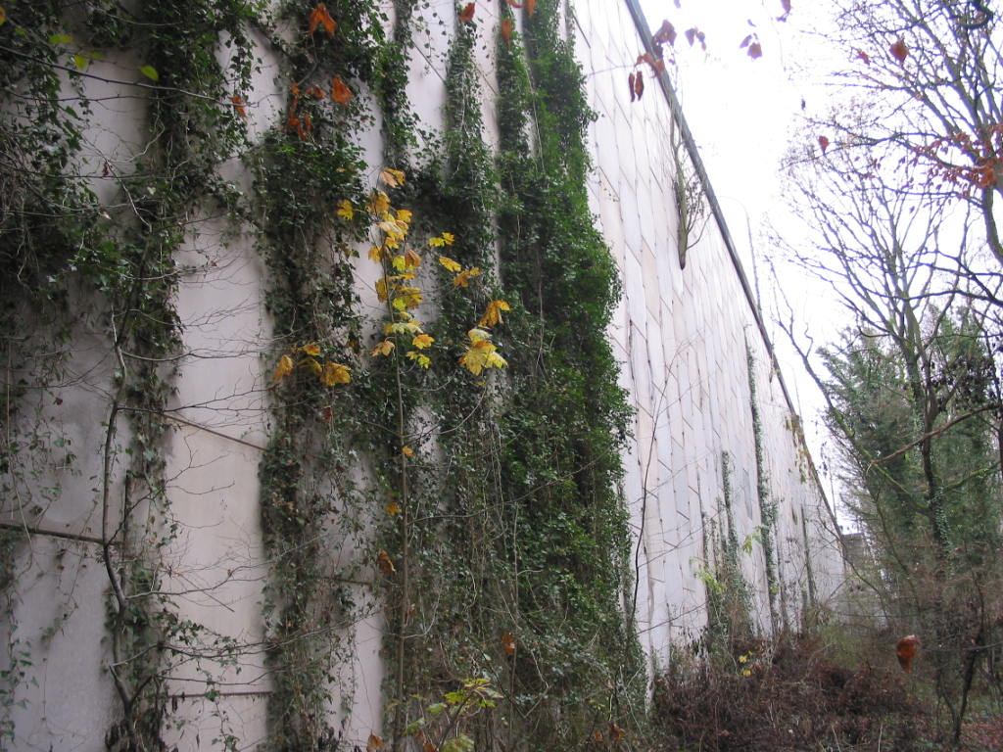
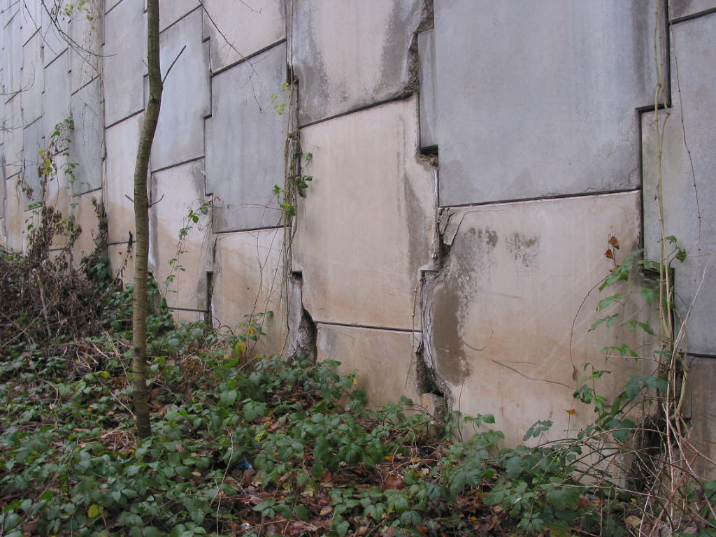
Méthodologie actuelle de suivi
présence de végétation
dégradation des écailles
déformation
Inspection visuelle : relevé des désordres visibles

Slide 5
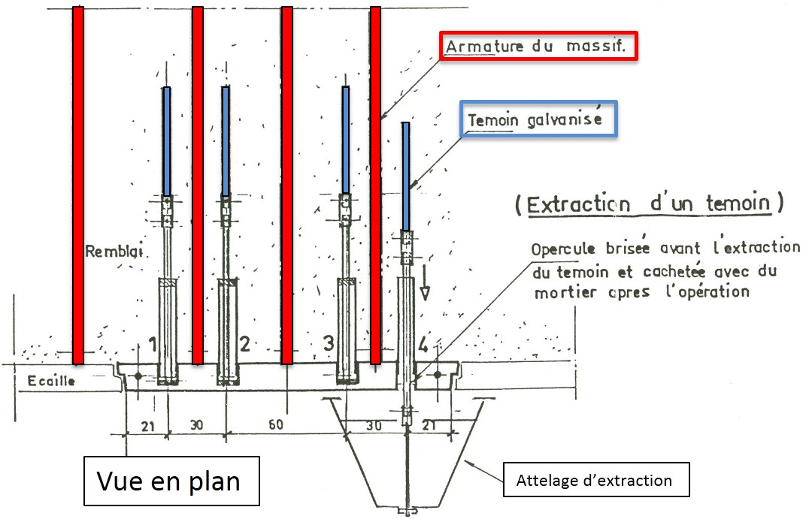
Méthodologie actuelle de suivi
Extraction et analyse de témoins de durabilité:
Écailles témoins repérées
sur les plans d’exécution
Souvent en partie inférieure
des ouvrages

Slide 6
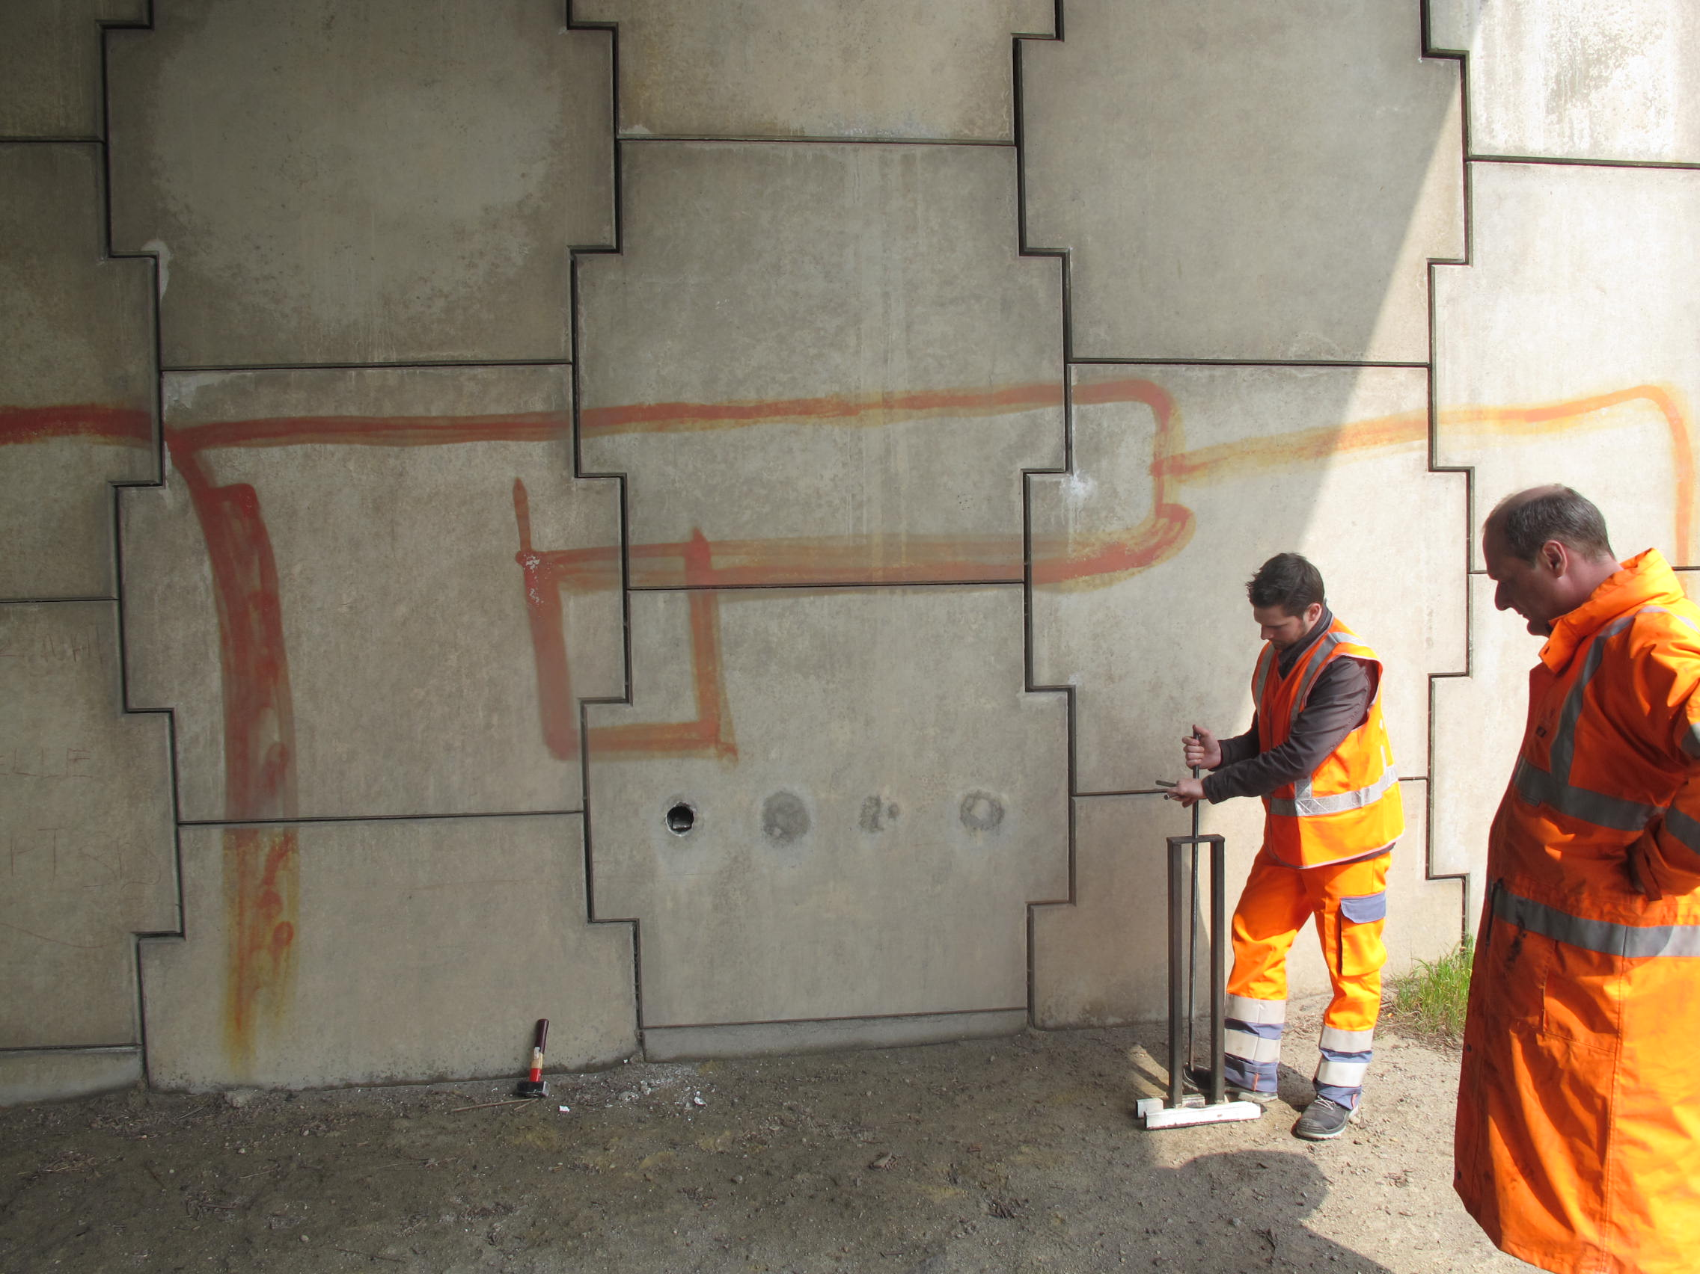
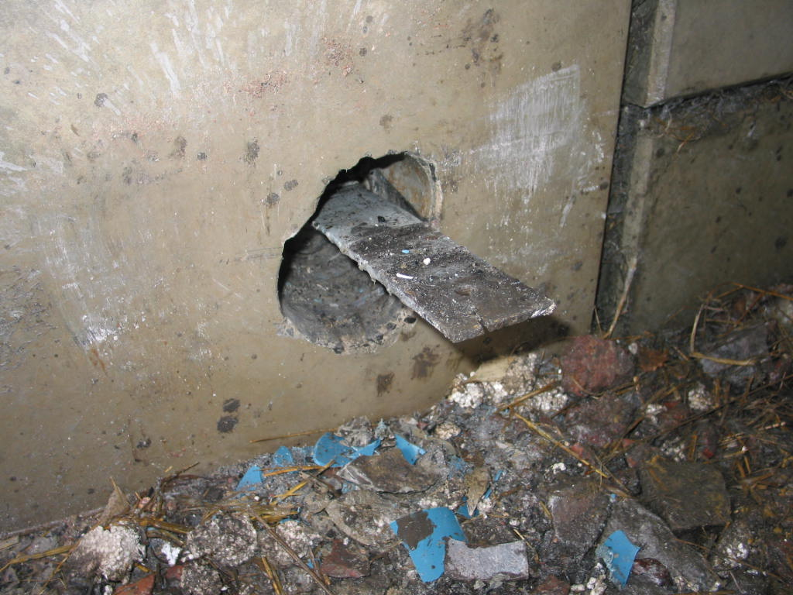
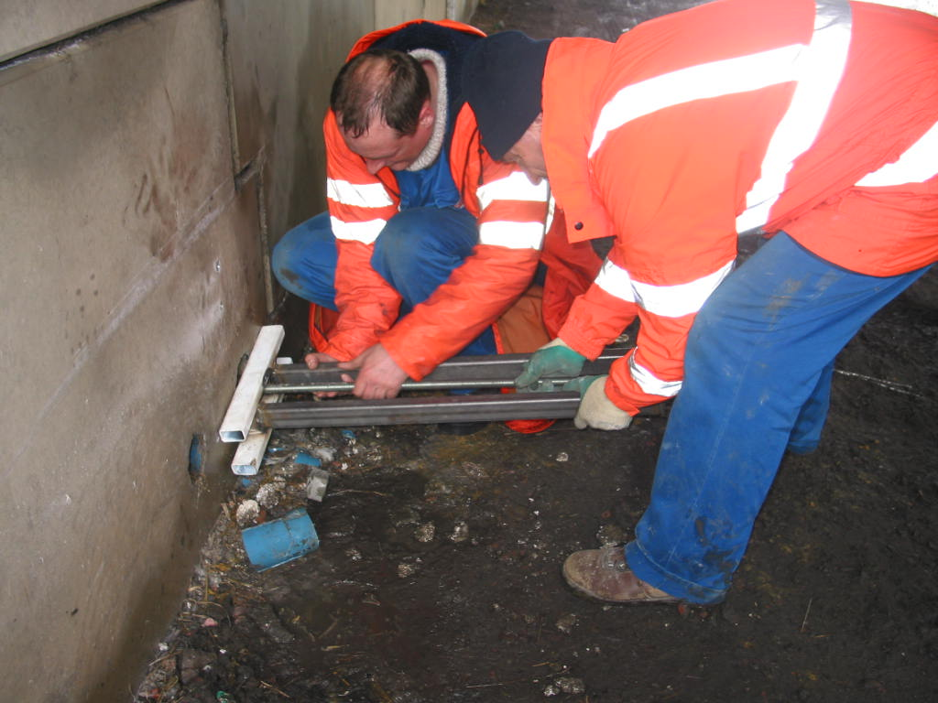
Méthodologie actuelle de suivi
Extraction et analyse de témoins de durabilité:
Opercule brisé
Ecaille témoin
Attelage d’extraction
60 cm
Armature témoin

Slide 7
Méthodologie actuelle de suivi
Extraction et analyse de témoins de durabilité:
Quantification de la corrosion
Epaisseur résiduelle de zinc (μm)
!
Problème de représentativité
Quid quand reservoir épuisé ?
Essais de traction
Besoin d’autres approches !
Rupture

Slide 8
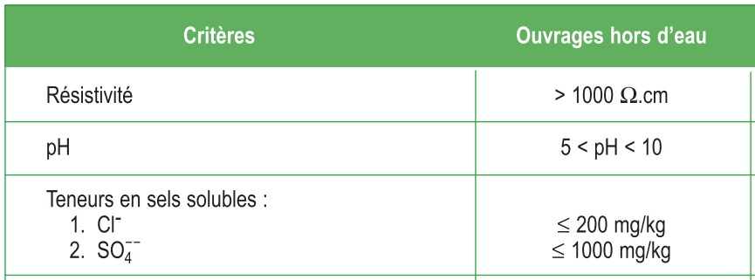
Pistes étudiées : analyse du sol de remblai
Analyse de sol de remblai:
A ce jour, mesure des critères éléctrochimiques:
Résistivité
pH
Teneurs en
chlorures
sulfates
Caractérisation complète du sol ?
Pour les ouvrages déja analysés
Critères respectés : sol non agressif
Granulométrie
Matières organiques et calcaires
Limites d’Atterberg

Slide 9
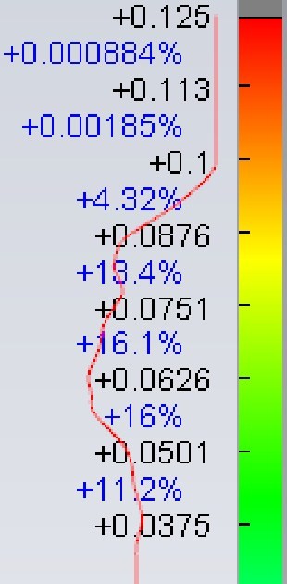
Pistes étudiées : Scan 3D des ouvrages
Objectif = suivi de la déformation dans le temps
Nuage de points brut
Après
traitement
Déformation du parement

Slide 10
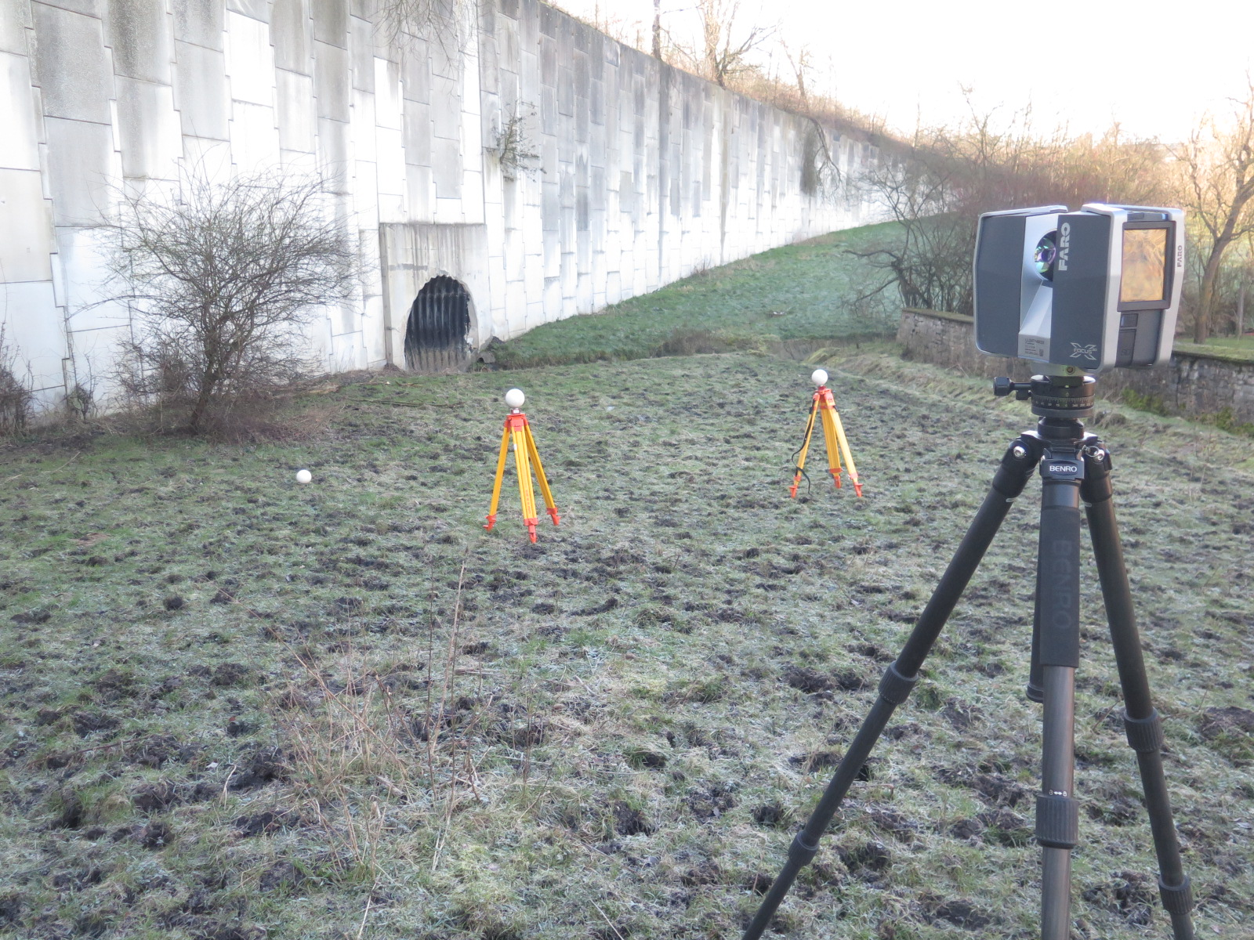
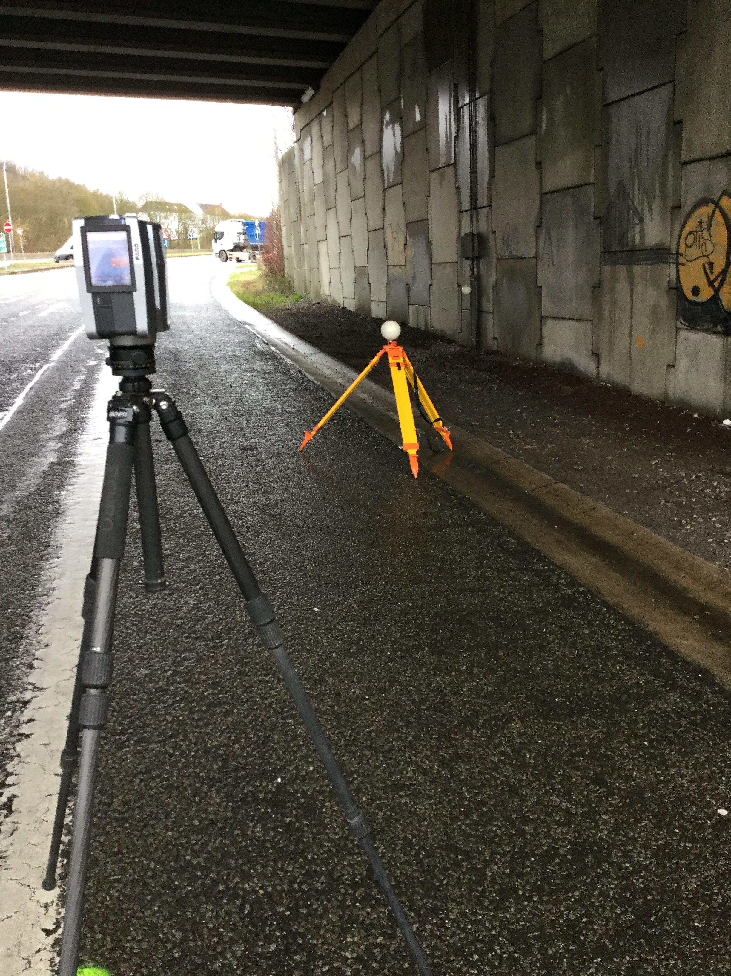
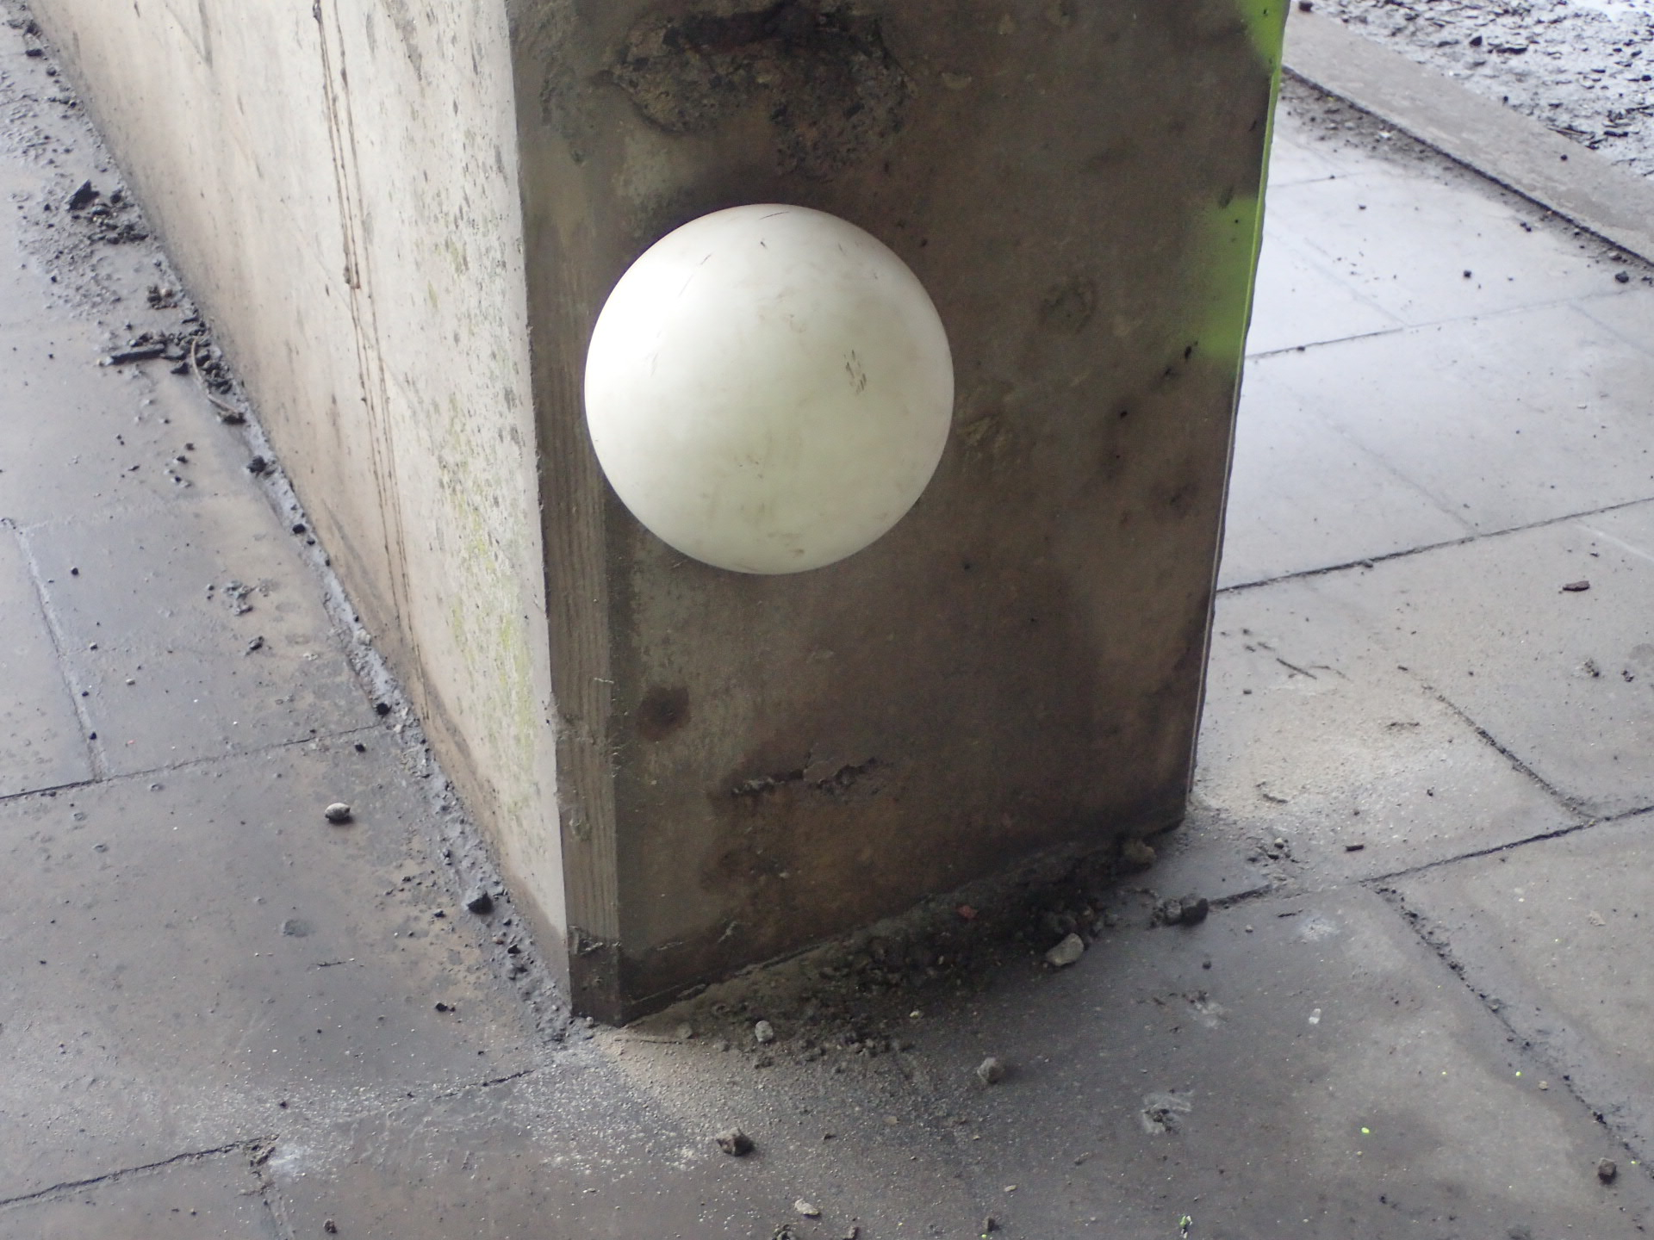
Pistes étudiées : Scan 3D des ouvrages
Point fixe sur une pile de pont
?
Corrélation entre déformation de l’ouvrage et corrosion des armatures ?
Quels seuils de déplacements admissibles ?

Slide 11
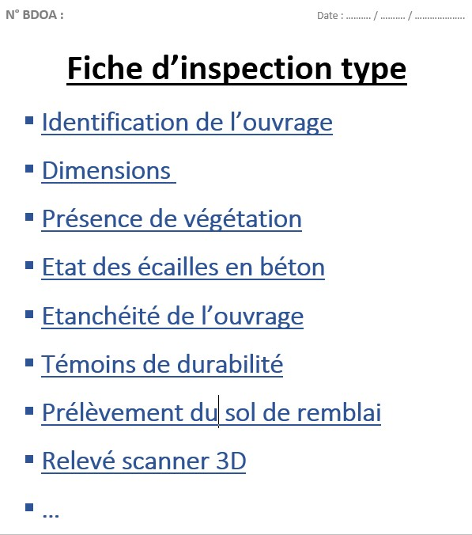
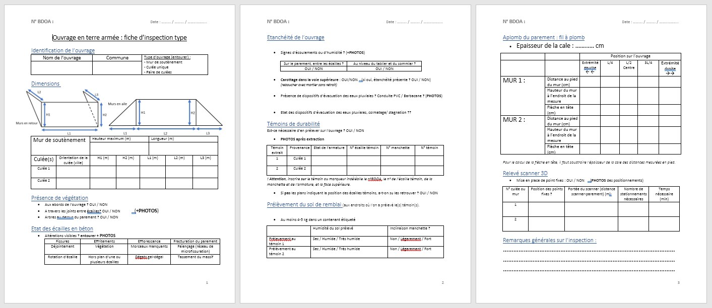
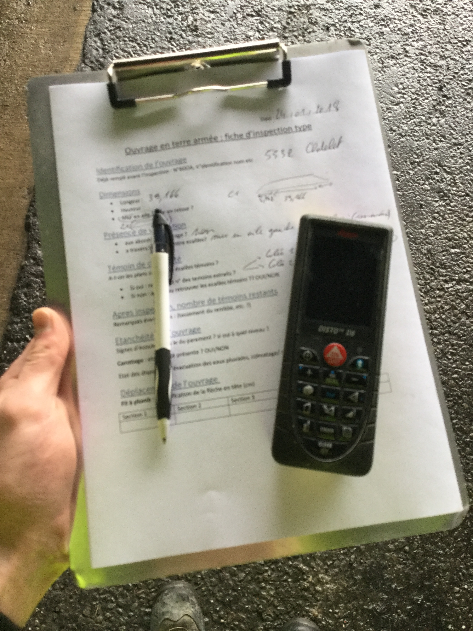
Nouveauté
Document type pour inspection
Objectif = systématisation des inspections
Version non définitive (en évolution)

Slide 12
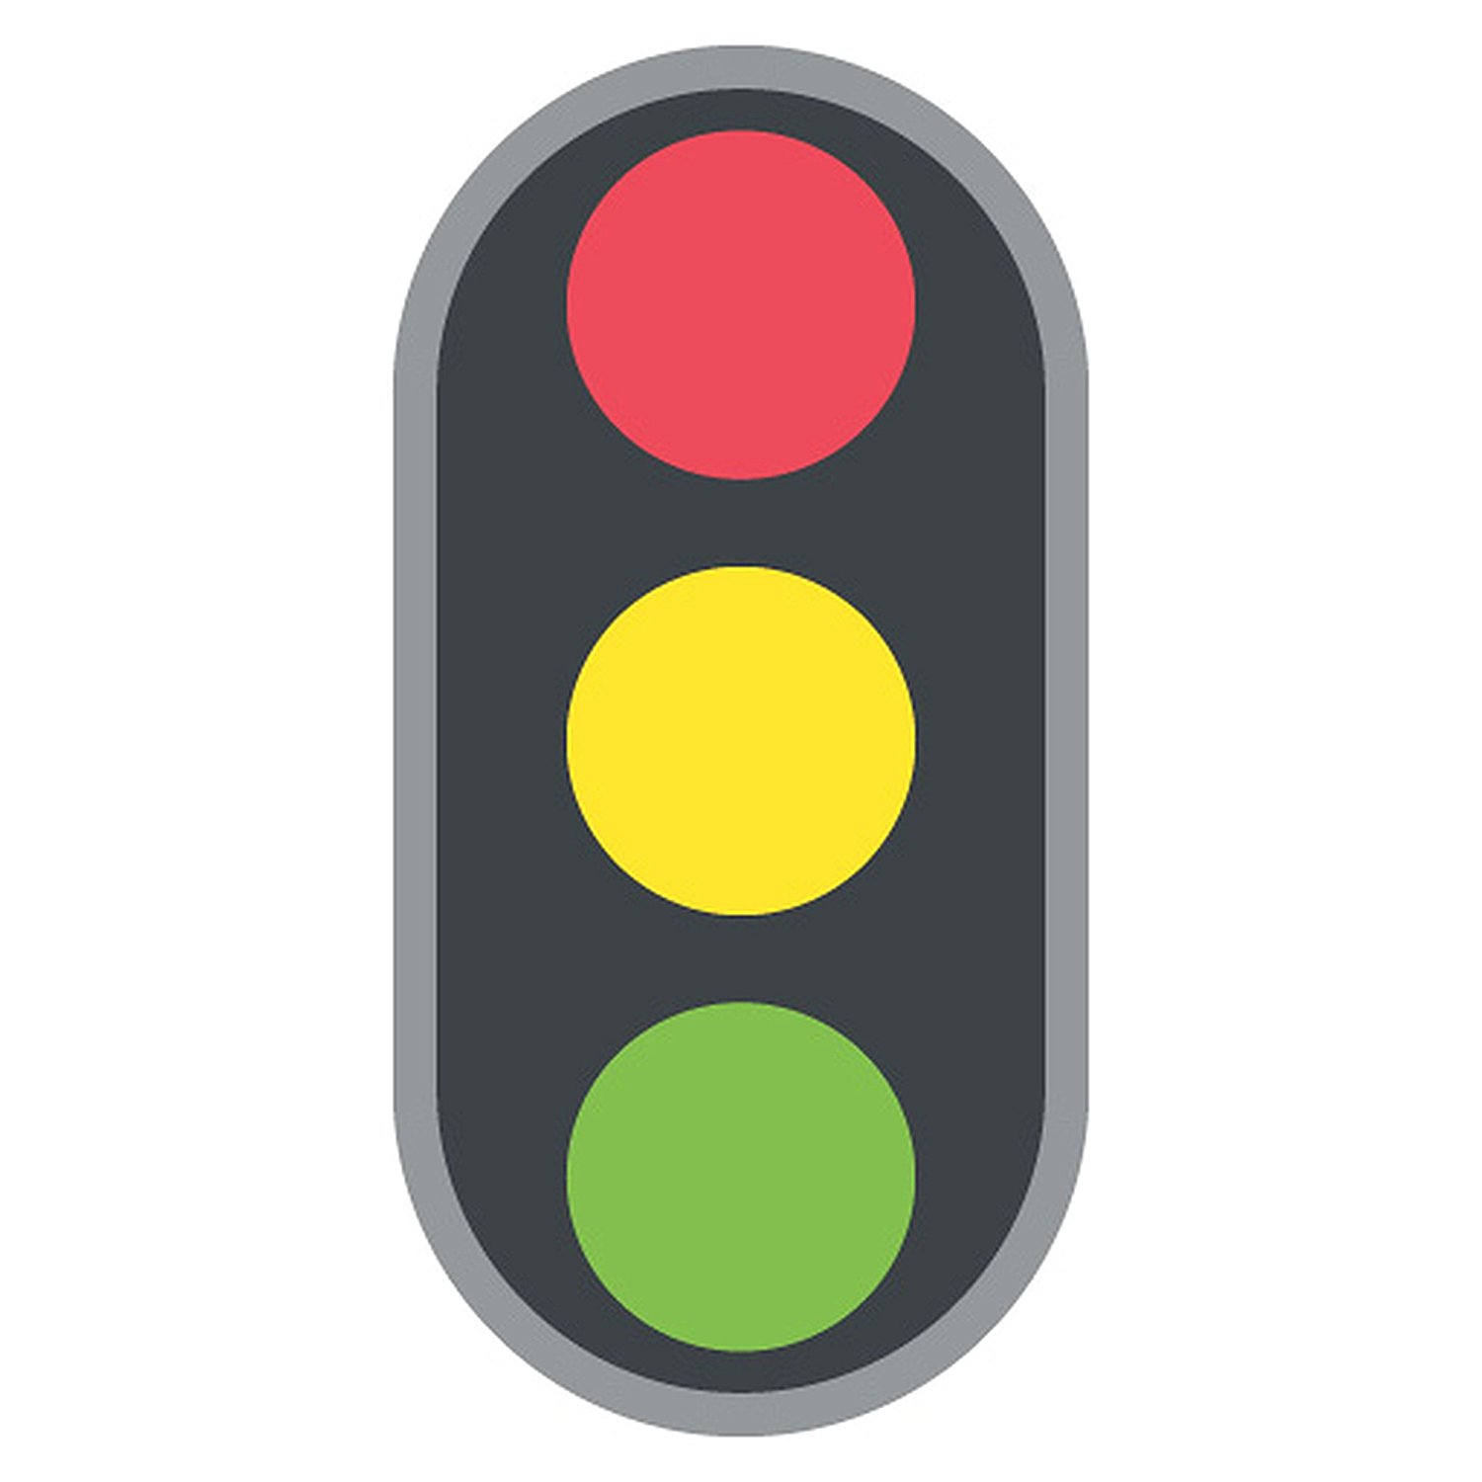
Gestion du patrimoine des ouvrages wallons
Avec l’ensemble des informations relevées :
Réévaluation de l’état de santé des ouvrages
Hiérarchisation des ouvrages: définition des priorités
Établissement des dispositions à prendre
en fonction du nouvel état de santé
Surveillance ? Réparation ? Renforcement ? Remplacement ?

Slide 13
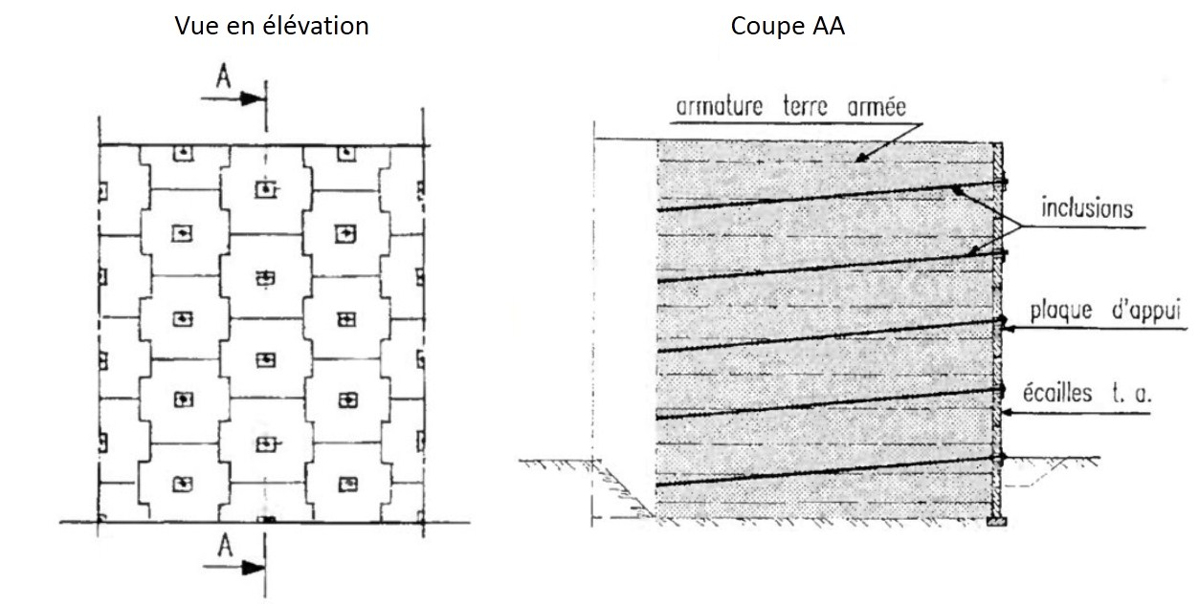
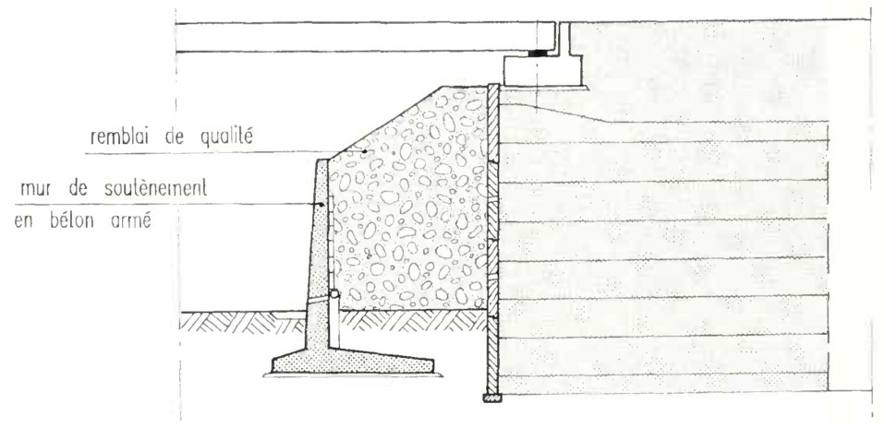
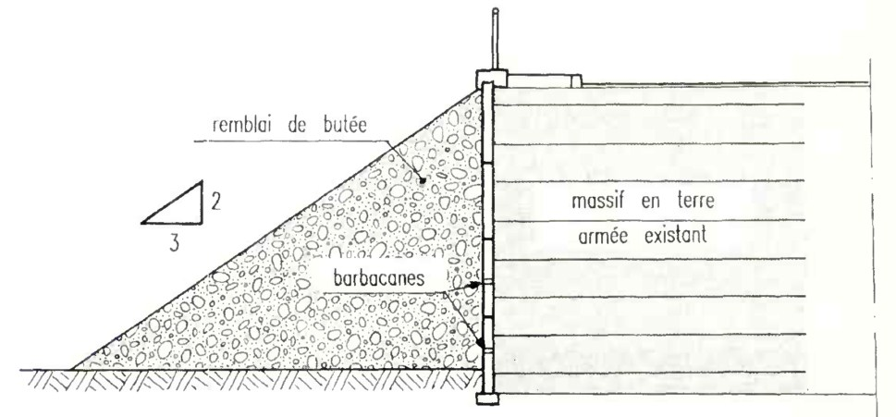
Techniques de renforcement
Différentes solutions existent:
Armature terre armée
Remblai de butée
Mur de soutènement
Clous
Clouage
…

Slide 14
Le clouage
Emprise minimale
Rapidité d’exécution
Clous = ancrages passifs
Forage – insertion – injection
Plaque de répartition cruciforme
Jamais encore réalisé en Wallonie mais certainement à l’avenir

Slide 15
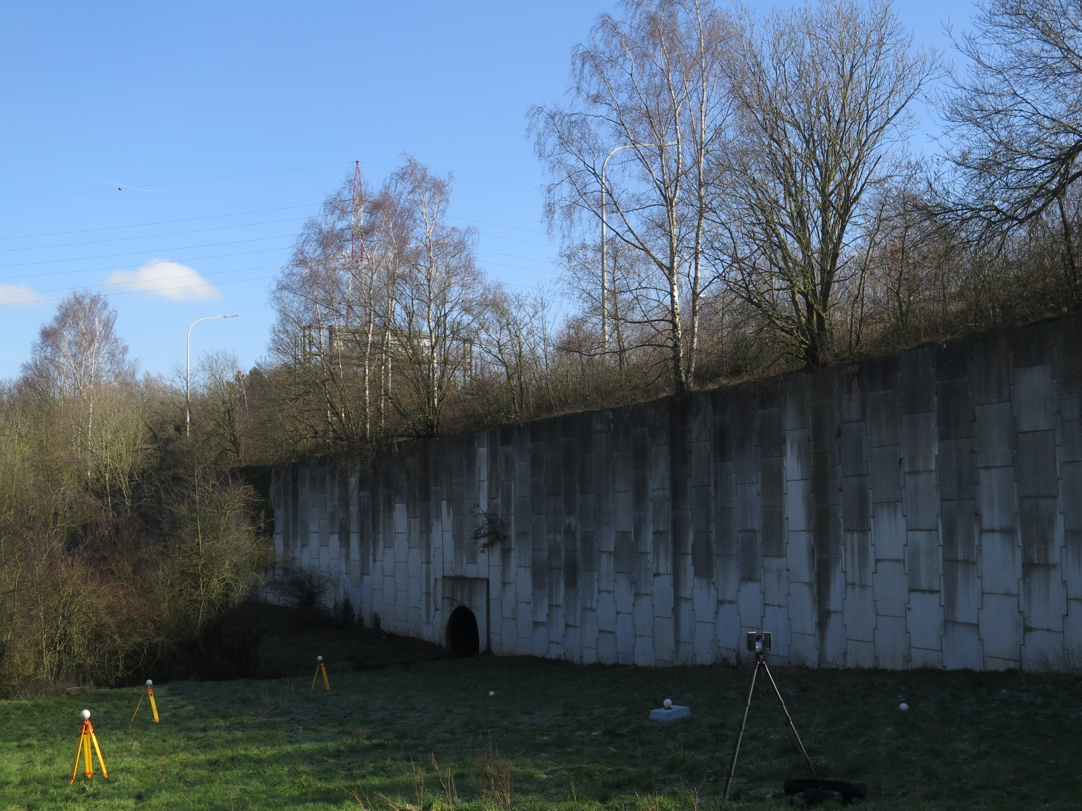
Merci pour votre attention !

